Slide 1
Az ember tragédiája Németh Antal rendezésében

Slide 2
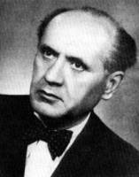
Németh Antalról…
Budapest 1903. május 19. – Budapest 1968. október 28.
Budapesten, majd Berlinben tanult
Rendező, színházigazgató, színháztörténeti író
Több színháznál dolgozott, színháztörténeti tanulmányokat folytatott
Rengeteg klasszikus irodalmi művett vitt színpadra
1933-ban könyvet írt Az ember tragédiája a színpadon címmel
1937-ben, 1939-ben és 1942-ben is megrendezte
Az ember tragédiáját

Slide 3
1937-es előadás
Helyszín: Nemzeti Színház
Díszlet(tervezők):színpadképeket Horváth János és Varga Mátyás készítette, a díszlet alapja a forgószínpad volt
Kosztüm(tervezők): a szereplők ruháit Nagyajtay Teréz készítette kis költségvetésből, modern stílusban
Érdekesség/különlegesség: világítás nagy hangsúlyt kapott, expresszionista koreográfia

Slide 4
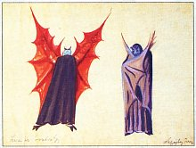
Jelmeztervek

Slide 5
1939-es előadás
Helyszín: Nemzeti Színház kamaraszínháza
Díszlet(tervezők): sok esetben az élő szereplőket pótolta: a szobrok az arkangyalokat, a festmények a rabszolgákat, a falanszterlakókat, Viski Balázs László tervezte
Érdekesség/különlegesség: kevés szerplővel, irodalmi stílusban adták elő

Slide 6
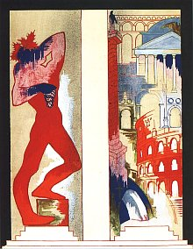
Viski Balázs László által tervezett festmény

Slide 7
1942-es előadás
Helyszín: több vidéki színház
Díszlet(tervezők): Fábri Zoltán tervezése, szerényebb díszlet a vidéki színházak számára
Érdekesség/különlegesség: történelmi színekben jelképes ábrázolás

Slide 8
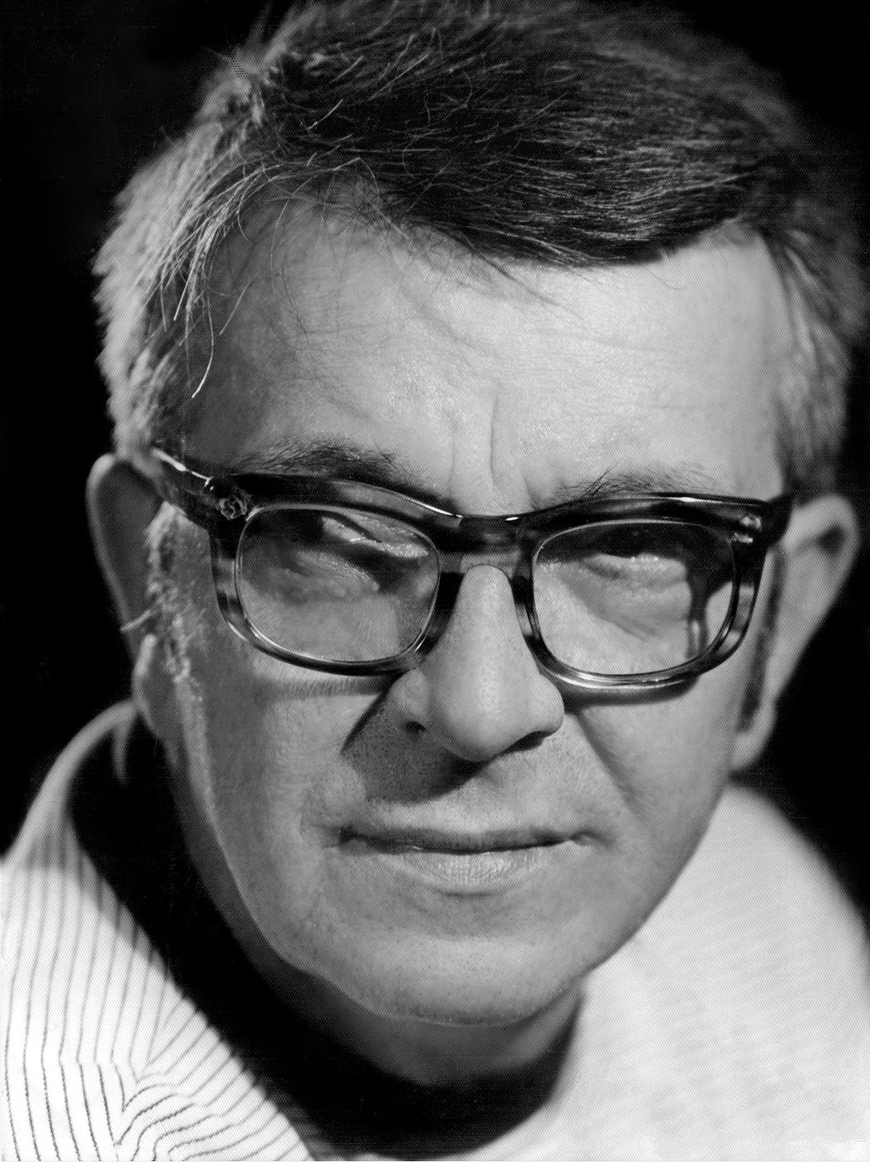
Fábri Zoltán

